Slide 1
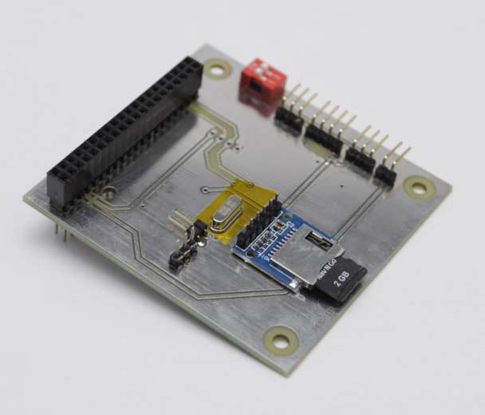
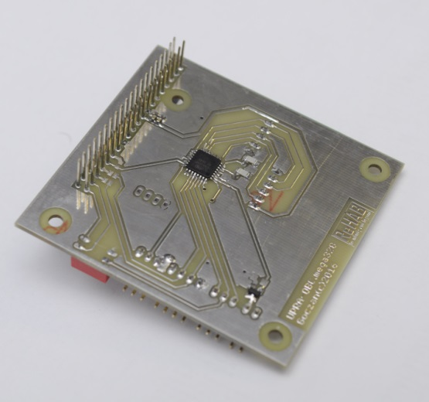
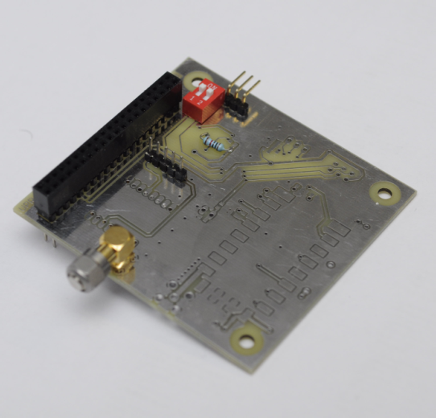
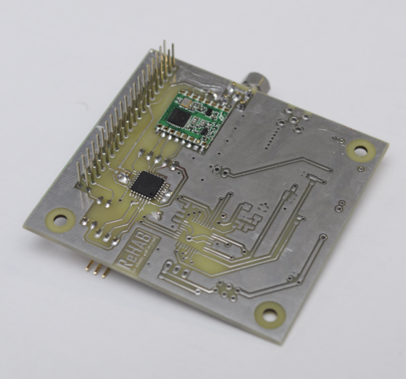
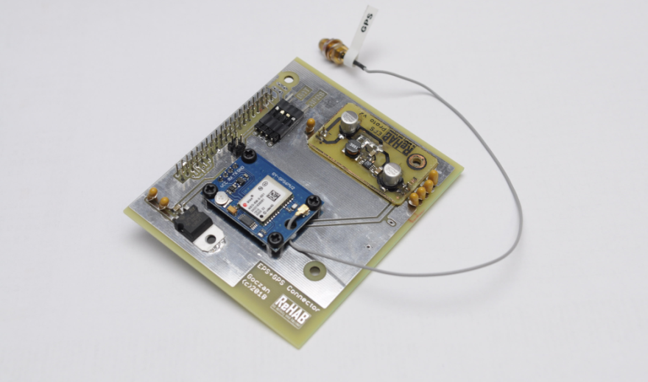
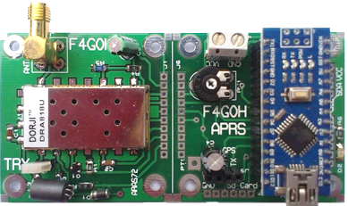
On-Board Computer
UHF Communication Module
Atmega328p (Arduino kompatibilis)
SD kártya
Külső hőmérő
Buzzer Beacon
FTU lehetőség
Atmega328p (Arduino kompatibilis)
HopeRF RFM69HCW
433MHz, +18dbm kimenet
APRS bővíthetőség
EPS + GPS Extension
Experimental APRS
5-7V bemenet
3V, 5V kimenet
RBF csatlakozó
uBlox NEO-6M GPS
50km maximális magasság
F4GHO DRAPRS tervei alapján
144.8MHz, 1W kimenet
RTTY lehetőség

